Slide 1
Урок - 1 ( III o ) \3у10н\ №39. раздел III «ОПТИКА»
ТЕМА: \Т.№16\ ЗАКОНЫ ОТРАЖЕНИЯ И ПРЕЛОМЛЕНИЯ.
ЦЕЛИ: 1. Повторить законы отражения и преломления и построение изображений в плоском зеркале.
2. Изучить понятия относительного и абсолютного показателя преломления.
3. Изучить явление полного отражения его законы и применение.
ЗАДАЧИ:
ТИП УРОКА:
ВИД УРОКА:
ДЕМОНСТРАЦИИ: 1. Закона отражения. 2. Закона преломления.
3. Явление полного отражения. 4. Световоды.
ХОД УРОКА:
1.Консультация по гр.6 2. Изучение темы № 16 постановка проблемы: Какое изображение будет в зеркале если уйти из комнаты ? а) эвристическая беседа по теме с демонстрациями, выкладками и рисунками на доске и заполнением справочника. б) Повтор темы по О.К. с акцентами Первичная «обратная связь» по ??? стр.98 (1,2) , стр.102 (1,2) , стр. 104 (1,2) 4. Решение типичных задач ПРЗ № 1,2,3,4,5 (стр.104) | 5м 2м 15м 5м 8м 10м
Д.З. $42, 43, введение стр.91 | 50м

Slide 2
Какое изображение будет в зеркале, если всем уйти из комнаты ?
- Вода зеркальная снизу
- световоды
медицина,
TV,
ЭВМ…
огранка драгоценных..
Закон Снеллиуса- это про что? ?

Slide 3
Домашнее задание.
Тема №16 §61,62
Гр 1/т16 n
гр2 1013,1010,1039,1042,1044, отр, пре
т16

Slide 4
т.19/8 | свет. закон отражения | 62-66
СВЕТ = ИЗЛУЧЕНИЕ … глазом.
прямолинейно !!!
ЛУЧ = линия….энергия.
ИС
***
пс, м, светлячки, горит, , TV…
тень
полутень…
НЕ ЗАГИБАЕТ..?
«полнолуние»
«новолуние»
ФвК

Slide 5
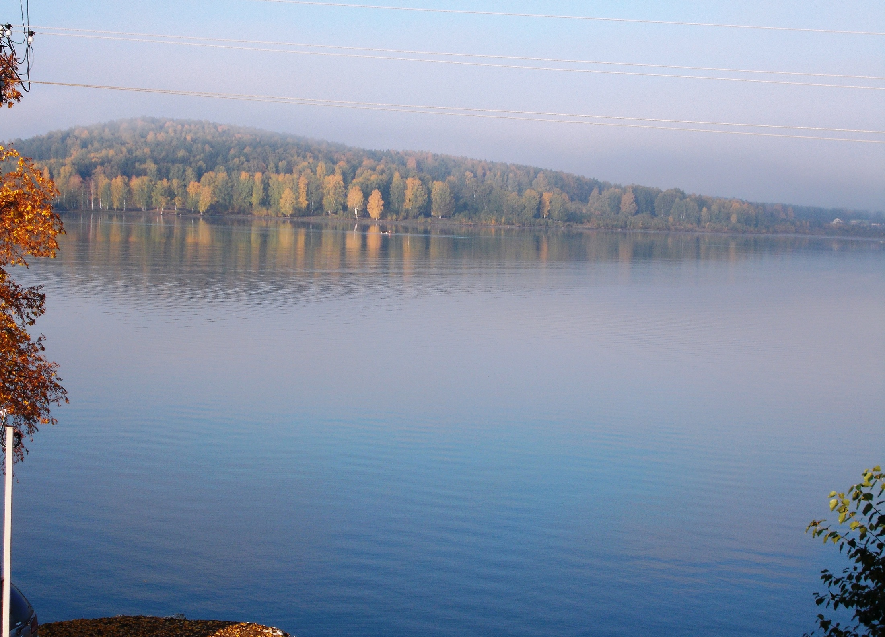
Физика 11-3
Тема №16
Тема №16
законы отражения и
преломления света.
полное отражение
Физика от физика, стр. 23

Slide 6
Тема №16
свет
…частиц (Ньютон)
… волн (Гюйгенс)
ДУАЛИЗМ…
ГЕОМЕТРИЧЕСКАЯ ОПТИКА…
ЛУЧ = линия….энергия.
1. Прямолинейно!!?
Излучение = теплопередача
видимыми и
НЕВИДИМЫМИ
ЛУЧАМИ

Slide 7
EN = k Q_{c}
εR²
1. ЛУЧ падающий,
ЛУЧ отражённый
и ⊥… ∈ одной
плоскости
2. З-Н отражения
ФвК
α = γ
γ
зеркальное < λ > диффузное
α
1. ЛУЧ падающий,
ЛУЧ отражённый
и ⊥… ∈ одной плоскости
опытом… обратимость
2. α = γ

Slide 8
ΔSOA=ΔS′OA
^{S}
^{O}
A
^{SO = S′O}
^{S′}
симметрично !
симметрично !
зеркальное…
S₁
^{O}
S
A
М, , =
обратимость

Slide 9
Закон преломления
СВ = v₁t =
1. ЛУЧ падающий,
ЛУЧ преломлённый
и ⊥… ∈ одной
плоскости
ФвК
EN = k Q_{c}
εR²
опытом…обратимость
АВ sinα₁
α1
АД = v₂t =
АВ sinα₂
С
v₁
sinα₁
=n₂₁
=
относительный
показатель
преломления
v₂
sin α₂
v₁
А
1. ЛУЧ падающий,
ЛУЧ преломлённый
и ⊥… ∈ одной плоскости
v₂
В
Д
v₁ > v₂
плотная
sinα₁
v₁
= n₂₁=
v₂
α2
sinα₂
отн вакуума абсолютный n
n_{ф} > n_{з}> n_{кр} от t⁰ , ρ, σ…
с
с
с v₁
n₂
α
α
n₁=
v₁
n₂=
n₂₁=
=
v₂
v₂с
n₁
v₁
v₂
n₁ sinα₁= n₂ sinα₂
n₁ sinα₁= n₂ sinα₂
α1
α2

Slide 10
EN = k Q_{c}
εR²
1. ЛУЧ падает из более плотной среды,
угол преломления как бы 90°
2. Угол падения ≥ предельного угла полного отражения
ФвК
n₁ sinα₁= n₂ sinα₂
α2
n₁>n₂
α₂ > α₁
- зеркальная снизу
- световоды
медицина,
TV,
ЭВМ…
огранка …
α₂=90⁰ ⇒ sinα₂=1
α1
β1
n₁ sinα₀= n₂
n₂
1
sinα₀=
=
n₁
n₁
n₁ sinα₁= n₂//sinα₂=1
α₀ -предельный угол
полного отражения
n_{в}=1,33
n_{ст}=1,5
α_{0в}= ?°
α_{0ст}=?°
Из более плотной… n₁ >n₂
_{2.} α1 ≥ α₀

Slide 11
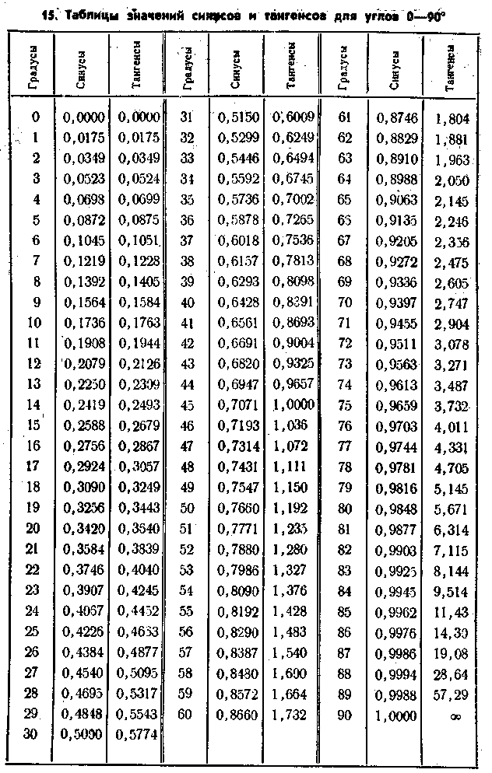
предельный угол
полного
отражения
из воды в воздух
Из стекла в воздух
1. ЛУЧ падающий,
ЛУЧ преломлённый
и ⊥… ∈ одной
плоскости
EN = k Q_{c}
εR²
1
n_{в}=1,33
n_{ст}=1,5
sinα₀=
n₁
sinα_{0в}= 0,75
sinα_{0ст}=0,67
α_{0в}= 49°
α_{0ст}=42°
n₁ sinα₁= n₂ sinα₂=1
α0
β1

Slide 12
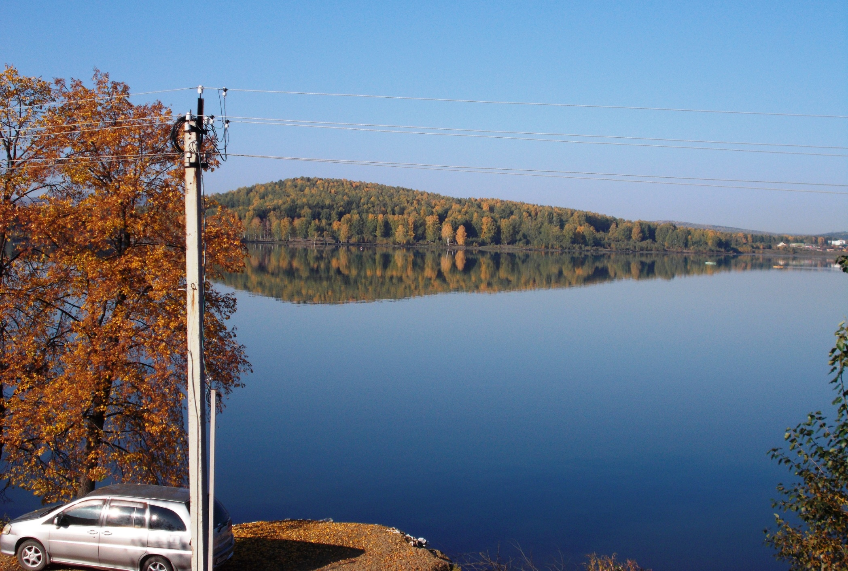
Домашнее задание.
Тема №16 §61,62
гр10/№1055,1057,1073..
Гр9 684 697 700 722 724
338 1339 1342 1343 1346 /n

Slide 13
39.0 Оптика – часть физики, изучающие световые явления.
39.1 Геометрическая оптика – часть оптики, в основе которой лежит понятие луч.
Луч – линия, вдоль которой распространяется световая энергия.
39.2 Основной закон геометрической оптики – закон прямолинейного распространения света (только в случае, когда размеры препятствий и отверстий гораздо больше длины волны.)
39.4 Изображение в плоском зеркале: мнимое, прямое, равное.
39.5 Закон преломления:
Абсолютный показатель преломления – это показатель преломления данной среды относительно вакуума. Показывает во сколько раз скорость света в данной среде меньше, чем в вакууме.
с
n₁=
v₂
(с – скорость света в вакууме).

Slide 14
Какое изображение будет в зеркале, если всем уйти из комнаты ?
- Вода зеркальная снизу
- световоды
медицина,
TV,
ЭВМ…
огранка драгоценных..

Slide 15
Урок - 2 ( III о ) \4у10н\ №40.
ТЕМА: \З.Т№16\ Л.Р. № 2 «ОПРЕДЕЛЕНИЕ ПОКАЗАТЕЛЯ ПРЕЛОМЛЕНИЯ СТЕКЛА.
ЦЕЛИ:
1. Закрепить знания по теме 16.
2. Развивать практические навыки учащихся.
3. Научиться находить показатели преломления веществ.
ЗАДАЧИ:
ТИП УРОКА:
ВИД УРОКА:
ДЕМОНСТРАЦИИ:
ХОД УРОКА:
Консультация по т.№ 16 Планирование лабораторной работы Выполнение лабораторной работы. 4. Камеральные работы. | 5м 5м 15м 20м
Д.З. гр.8( бр.3) | 50м

Slide 16
^{S}
^{H}
h
H
f
=
=
Г
h
d
f
d
^{О}
^{S′}
Найти высоту столба H, зная свой рост h
16-1, стр.25

Slide 17
α1
β1
Подберём и повесим зеркало
2а. Луч…и…и ⊥ ∈ одной
2б. α1= β1
симметрично !
симметрично !
S₁
S
М, , =
16-2, стр.25
зеркальное…

Slide 18
16-3. На сколько поднимется мнимое изображение т.А из-за преломления света?
n sinα= n_{в} sinα_{в}
1 sinα= 1,33 sinα_{в}
α
Для малых углов
sinα=tgα
1 tgα= 1,33tgα_{в}
C
D
BСD
tgα=CD/BC
x-?
tgαв=CD/АC
АСD
В
αВ
1 CD/BC = 1,33×CD/АC
АC= 1,33×BC
H=1м
H=1,33×x
x=H/1,33
А
39-3, стр. 25

Slide 19
№1.Определить смещение луча в пластинке.
α1=45°
n_{ст}= 1,5
D=5см
x=?
α1
A
n₁ sinα₁= n_{ст} sinα_{ст}
sin45°= 1,5 sinα_{ст}
sin45°=0,71
αст
γ
sinα_{ст}=0,47
α_{ст}=28°
γ=45°- 28°=17°
5,7см
D
D=5см
АСВ
АВ=D/cos28°
x
β
C
1,65см
АВ=5cм/0,88=5,7см
B
y
К
АDВ
x=АВ×sin17°=5.7см×0,29=1,65см
β=90°-α1
(y= x/sin β).
Ответ: смещение луча составит 1,65 см,
стараясь попасть в т. В промахнёмся на y см
16-4, стр.25

Slide 20
ГЕОМЕТРИЧЕСКАЯ ОПТИКА
α1
β1
ЛУЧ = линия….энергия.
3. углы меняются, но…
1. Прямолинейно!!?
3а. ……∈ одной пл.
2. З-Н отражения
зеркальное < λ > диффузное
3б. sin α₁ sin γ₁
α2
=
sin γ₂
= n
2а. Луч…и…и ⊥ ∈ одной
sin α₂
таблицы…
опытом… обратимость
2б. α1= β1
опытом… обратимость
В стекле меньше
*
Дважды…!
*
Поднимается… мельче…
… к основанию!
ФотФ, Стр.2

Slide 21
ФотФ стр,24
Лабораторная работа №10/2
Измерение показателя преломления стекла.
Оборудование:
плоскопараллельная пластинка,
транспортир, источник света.
ход работы:
α1
n₁ sinα₁= n_{ст} sinα_{ст}
sinα₁
αст
= n_{ст}
sinα_{ст}
Указания: данный опыт повторить минимум 3 раза с различными углами!
Вывод: показатель преломления стекла составляет …, это значит скорость света в этом стекле меньше скорости света в вакууме в… раз.

Slide 22
α₁ | sinα₁ | α_{ст} | sinα_{ст} | sinα₁ sinα_{ст} | nср
30° 45° 60° | 0,5 0,71 0,87 | 20° 25° 30° | - - - | - - - | -
ФотФ стр,3
Для диагн. Стр.2
α1
α2
α3
αст
αст3
αст2

Slide 23
α₁ | sinα₁ | α_{ст} | sinα_{ст} | sinα₁ sinα_{ст} | nср
30° 45° 60° | 0,5 0,71 0,87 | …° …° …° | - - - | - - - | -
ФотФ стр,3
Для диагн. Стр.2
α1
α2
α3
αст
αст3
αст2
Вывод: показатель преломления стекла составляет …, это значит скорость света в этом стекле меньше скорости света в вакууме в… раз.

Slide 24
16.0 Оптика – часть физики, изучающие световые явления.
16.1 Геометрическая оптика – часть оптики, в основе которой лежит понятие луч.

Slide 25
16.6
Полное отражение, если свет идет из более плотной среды, в которой падения ≥ угла полного отражения.
n₁ sinα₀= n₂

Slide 26
16.2
Основной закон геометрической оптики – закон прямолинейного распространения света (только в случае, когда размеры препятствий и отверстий гораздо больше длины волны и среда однородная.)

Slide 27
39.4 Изображение в плоском зеркале: мнимое, прямое, равное.

Slide 28
Лабораторная работа №2
Измерение показателя преломления стекла.
Оборудование:
плоскопараллельная пластинка,
линейка, источник света.
ход работы:
α1
n₁ sinα₁= n_{ст} sinα_{ст}
sinα₁
αст
= n_{ст}
sinα_{ст}
Указания: данный опыт повторить минимум 3 раза с различными углами!

Slide 29
α₁ | sinα₁ | α_{ст} | sinα_{ст} | n_{ст} | n_{средн.}
30° 45° 60° | 0,5 0,71 0,87 | - - - | - - - | - - - | -
 | n_{ст} | n_{средн.} | Δn | Δnсред | εn_{ст}
30° 45° 60° | - - - | - | - - - | - | -
nmin= n- Δn
nmax= n+Δn
nmin
n
nmax
Вывод: реальное значение показателя преломления этого стекла лежит в интервале от nmin до nmax, относительная погрешность составляет εn%.

Slide 30
ав
sinα_{в}
ав
аст
= n_{ст}
sinα_{в} =
Rв
αв
sinα_{cт} =
sinα_{ст}
Rв
Rст
…
…
αст
sinα_{в} =
sinα_{в} =
…
…
Rст
аст
…
…
sinα_{cт} =
sinα_{cт} =
…
…
α₁ | ав | Rв | sinα₁ | α_{ст} | аст | Rст | sinα_{ст} | n_{ст} | n_{средн.}
° ° ° | - - - | - - - | 0, 0, 0, | ° ° ° | - - - | - - - | 0, 0, 0, | 1,.. 1,.. 1,.. | 1, ..
Вывод: показатель преломления стекла составляет 1,5 это значит скорость света в этом стекле меньше скорости света в вакууме в 1,5 раз.

Slide 31
ав
sinα_{в}
ав
аст
= n_{ст}
sinα_{в} =
Rв
αв
sinα_{cт} =
sinα_{ст}
Rв
Rст
αст
Δn | Δnсред | εn_{ст}
- - - | - | -
Rст
аст
nmin= n- Δn
nmax= n+Δn
nmin
n
nmax
Вывод: реальное значение показателя преломления этого стекла лежит в интервале от nmin до nmax, относительная погрешность составляет εn%.

Slide 32
n_{в}sinα_{в}=n_{ст}sinα_{ст}
а_{в,мм} | а_{ст,мм} | n_{ст}
 |  | 1,5
nmin= n- Δn
nmax= n+Δn
sinα_{в}
= n_{ст}
sinα_{ст}
nmin
n
nmax
ав
ав
sinα_{в} =
R
αв
аст
ε_{aв} = Δaв/aв
sinα_{cт} =
R
αст
ε_{ст} = Δaст/aст
R а_{в}
а_{в}
ε_{n} = ε_{aст}+ε_{aв}
=n_{ст}
а_{ст}
=n_{ст}
аст
R а_{ст}
ε_{n} = Δn/n
Δа_{в,мм} | εав | Δа_{cт,мм} | εаст | εn_{ст} | Δn
1мм |  | 1мм
nmin | nmax
Вывод: реальное значение показателя преломления этого стекла лежит в интервале от nmin до nmax, относительная погрешность составляет εn%.
Вывод: показатель преломления стекла составляет 1,5 это значит скорость света в этом стекле меньше скорости света в вакууме в 1,5 раз.

Slide 33
Домашнее задание.
К теме №16
гр8
1338 1339 1342 1343 1346 /n

Slide 34
α₁ | sinα₁ | α_{ст} | sinα_{ст} | sinα₁ sinα_{ст}
30° 45° 60° | 0,5 0,71 0,87 | 20° 25° 30°
α1
αст

